Slide 1



CAPSTONE
Comunidad Vecinal
nEXObarrio
INTEGRANTES:
-Ignacio Vidal Rojas
-Vicente Monroy Gutierrez
Asignatura: Capstone
Seccion: 001D
Profesor: Jorge Alberto Castro

Slide 2
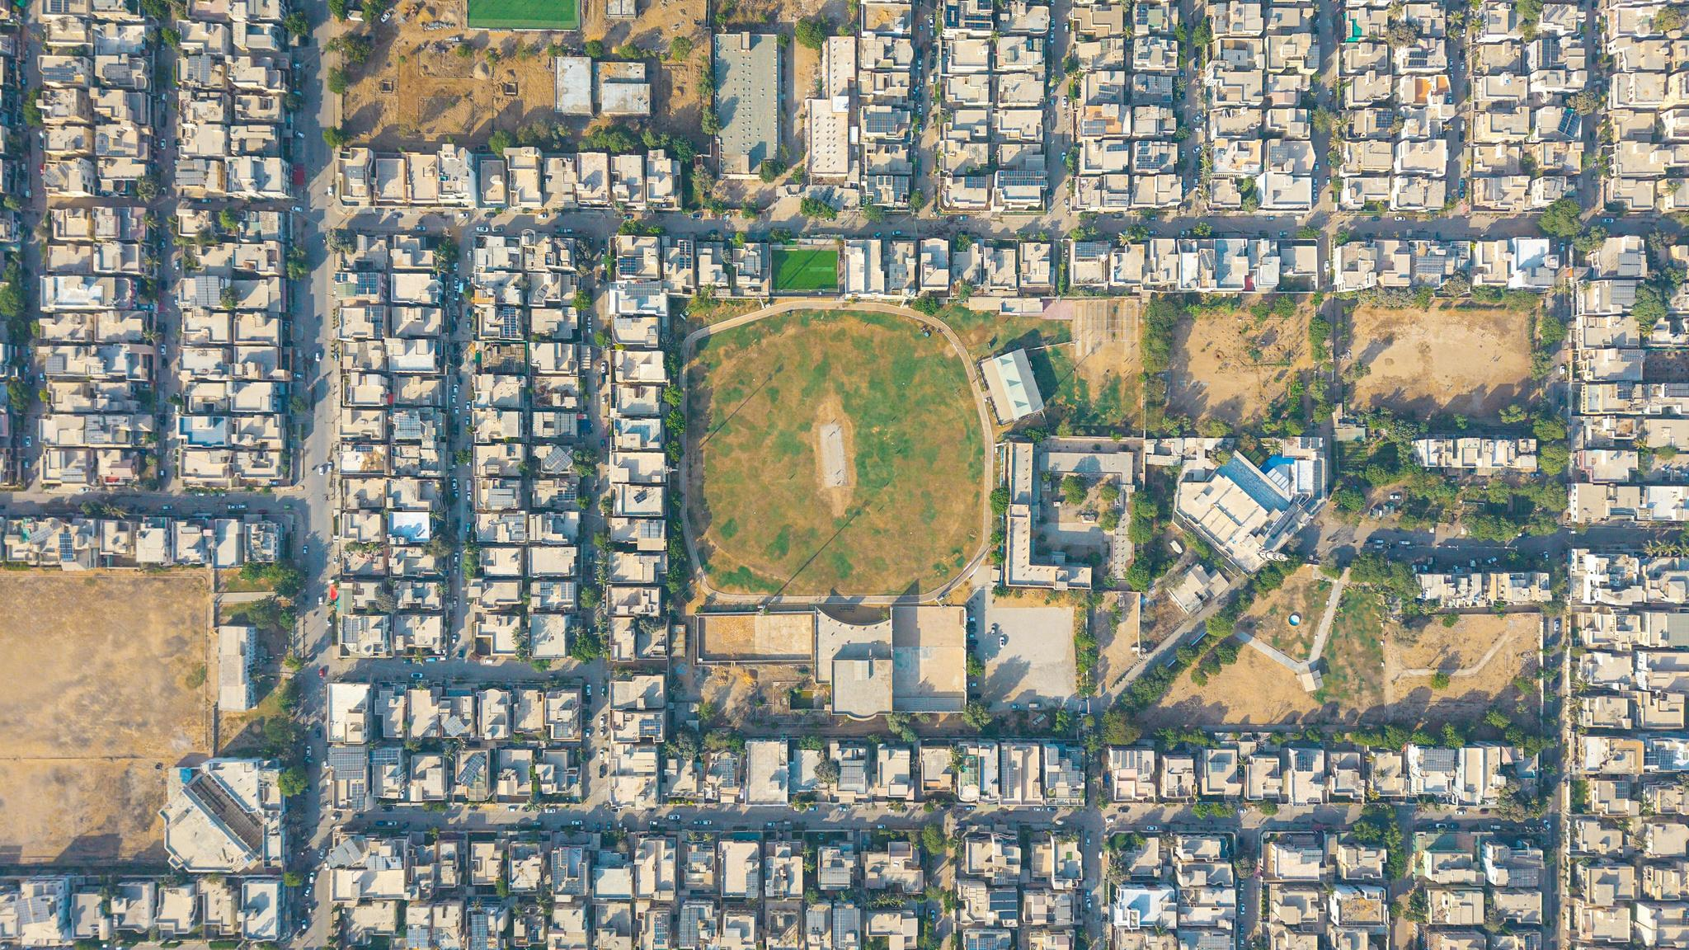
Contenido
01
02
03
04
05
06
07
08
Introducción y objetivos del proyecto
Contexto
Problema - Solución
Público objetivo
Objetivo general y especificos
Metodología del proyecto
Arquitectura
Stack Tecnologico (tecnologias a utilizar)

Slide 3
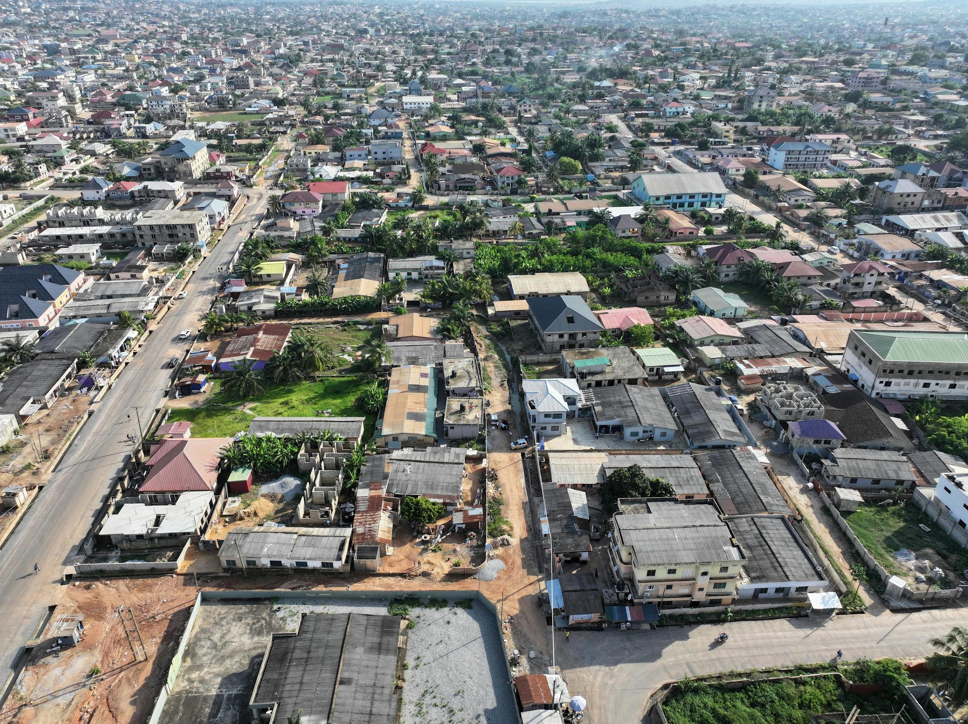
Contexto
En comunidad vecinal NEXOBARRIO se abordará el desarrollo de un sistema informático orientado a mejorar la gestión administrativa y comunicacional de una junta de vecinos, mediante la digitalización y centralización de sus procesos.
Este sistema web y app permitirá la inscripción de residentes, emisión de certificados, gestión de proyectos, reservas de espacios, solicitudes ciudadanas, noticias y comunicaciones.

Slide 4

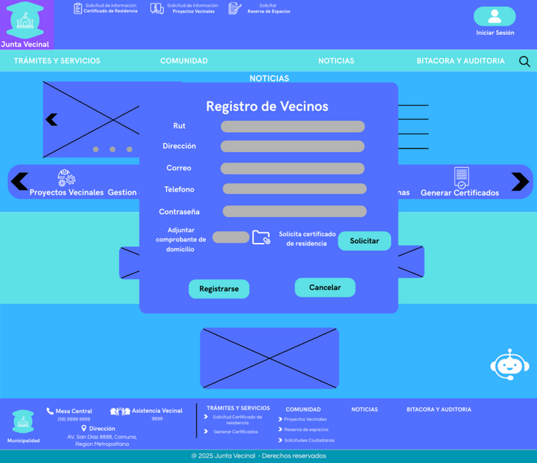
Problema
solucion
Las juntas de vecinos en Chile presentan una baja adopción de herramientas tecnológicas para la gestión de sus procesos administrativos y comunitarios. La mayoría de sus actividades, como la inscripción de vecinos, emisión de certificados, postulación de proyectos, difusión de información y coordinación de actividades, se realizan de manera manual o con herramientas no integradas (papel, planillas, mensajería informal), lo que genera desorden, pérdida de información, retrasos en los trámites y dificultades en la comunicación entre el directorio y los vecinos.
Desarrollar un sistema informático (sitio web responsivo y/o aplicación móvil) que centralice y automatice los procesos de gestión de la junta de vecinos, permitiendo administrar de forma eficiente la información, trámites y comunicaciones con la comunidad.

Slide 5
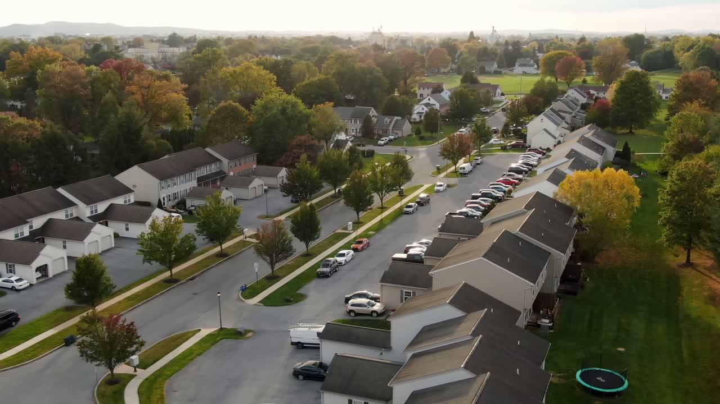
Publico Objetivo
Directorio de la junta de vecinos:
Gestión administrativa del sistema, revisión y aprobación de solicitudes, publicación de noticias y envío de comunicaciones.
Vecinos integrantes de la junta de vecinos:
Postulación de proyectos, solicitud de certificados, inscripción en actividades y recepción de notificaciones.
Habitantes de la unidad vecinal mayores de 18 años:
Acceso a información, inscripción en la junta, participación en actividades y recepción de avisos comunitarios.

Slide 6



Objetivos del proyecto
OBJETIVO GENERAL
Desarrollar un sistema de gestión vecinal web y móvil que permita optimizar y digitalizar los procesos administrativos, comunicacionales y operativos de una junta de vecinos, facilitando la inscripción y validación de residentes, la emisión de certificados, la gestión de proyectos, reservas, solicitudes ciudadanas y la comunicación comunitaria, garantizando transparencia, trazabilidad y una experiencia de uso accesible para vecinos y directivos.
OBJETIVOS ESPECIFICOS
Implementar un módulo de inscripción y registro digital de vecinos.
Diseñar e implementar un sistema de solicitud y emisión de certificados de residencia.
Desarrollar un módulo de postulación y gestión de proyectos vecinales con flujo de aprobación/rechazo.
Incorporar un sistema de calendario para reservar espacios comunitarios y actividades.
Establecer un canal de comunicación digital para notificaciones, noticias y avisos.

Slide 7


mETODOLOGIA
METODOLOGIA AGIL (SCRUM)
El proyecto se desarrollará utilizando una metodología ágil basada en Scrum, permitiendo construir el sistema de forma iterativa e incremental.
¿Por qué Scrum para el proyecto?
Permite avanzar por módulos (registro, certificados, proyectos, reservas, noticias, etc.)
Permite entregar versiones funcionales por etapas
Facilita cambios según feedback del cliente (directorio / vecinos)
Se adapta súper bien a sistemas web + móvil

Slide 8
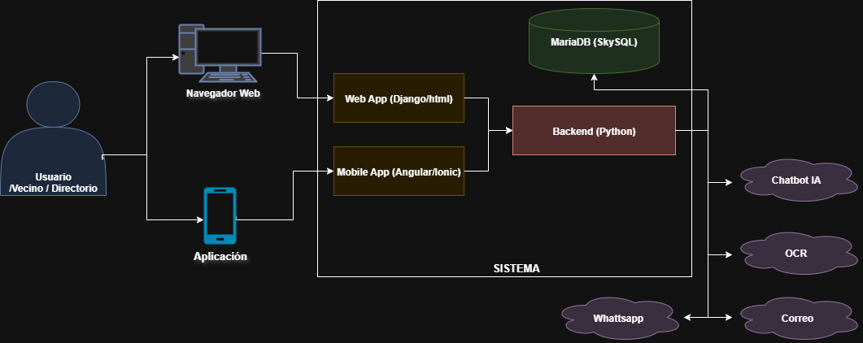
Arquitectura del proyecto
La arquitectura del sistema es de tres capas(o N-Capas ) (presentación, lógica y datos), complementada con servicios externos como notificaciones (WhatsApp/Correo), OCR y chatbot con IA, entregando orden en el desarrollo, seguridad, escalabilidad y facilidad de mantenimiento, permitiendo además que el sistema funcione tanto en web como en móvil e integrando servicios externos de forma controlada.

Slide 9



Vecino
Representa al usuario general de la comunidad. Sus capacidades están limitadas a acciones que no requieren autoridad administrativa.
Directorio (Secretario)
Se enfoca en procesos documentales y comunicación institucional, por lo tanto administra las funciones relacionadas a certificados, noticias y notificaciones.
Directorio (Tesorero)
Está enfocado en procesos que involucran recursos, control y transparencia, especialmente en proyectos y reservas pagadas
Directorio (Presidente)
El Presidente es el responsable máximo y tiene acceso a todas las funciones administrativas, incluyendo las más críticas.
ROLES
INFORMACION SOBRE LOS ROLES

Slide 10
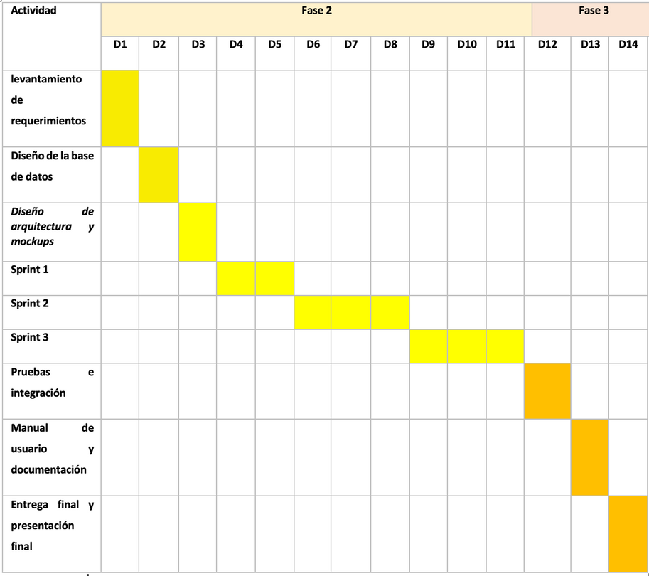
cRONOGRAMA

Slide 11








Stack tecnologico
Frontend
Backend

Slide 12

Muchas gracias
Por ver la presentación.

